Slide 1
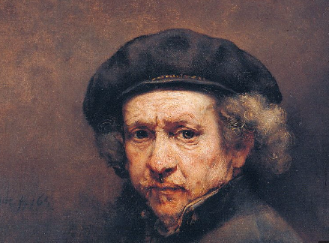
伦勃朗
順境與逆境

Slide 2
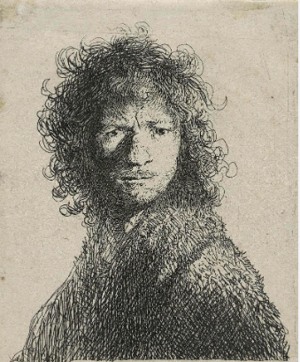
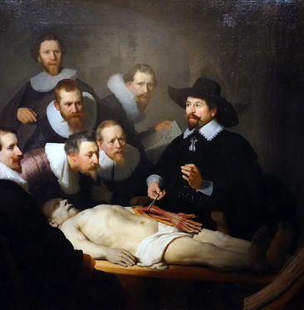
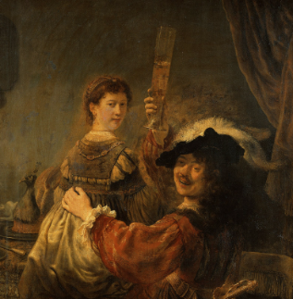
野心，才華，財富，婚姻
Notes:
1606, 並非出自繪畫世家。磨坊主的兒子。天才。19歲出師，成立自己的畫室。25歲來到阿姆斯特丹，他要征服世界了。自畫像可以看到他的自信，不羈，和野望。新教荷蘭，資助畫家的不是王公而是商人，不是教會而是政府。畫是讓人細細看的，不是瞻仰的。很快建立了出色肖像畫家的聲望。他的人物更有生氣。使用更真實的光，而非照相館裡均勻的照明。把部分畫面置於陰影當中，忽視一些細節使觀眾的注意力更集中在畫家要表現的地方：臉和動作，給人前所未有的真實感。合影不像畢業照，在一個真實的場景中 （構圖上一大進步，最後的晚餐）28岁结婚莎斯姬亚。买入豪宅。在群像中露一小脸就要100盾。

Slide 3
由盛轉衰： 失意，喪妻，破產
Notes:
我見過第一張西方名畫。火枪手协会。运动中的照片一般。富有戏剧性。副队长衣着的光泽，栩栩如生。构图上深付匠心。人物分成几组，互相呼应。取得平衡。但未依照当时军人需依身份及军阶排列的不成文规定，因此造成民兵不满，要求重画，但林布兰没有答应，因此告上法庭，林布兰因此受到许多的攻击及疏远。同年妻子去世，无心接生意。收入锐减，挥霍买艺术品，最终破产，搬去犹太人贫民窟。三个孩子相继死去。新古典主义开始流行，他的作品风格不时髦了。和照顾他的女仆结婚，唯一的儿子去世，第二年也在孤独贫困中去世。

Slide 4
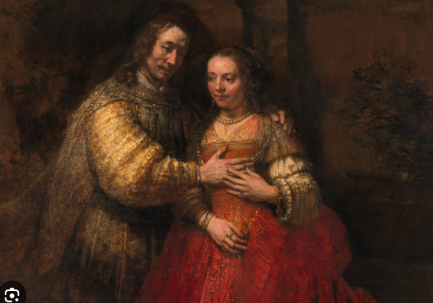
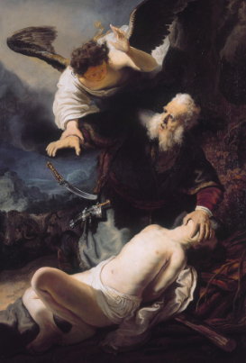
人類靈魂的畫師
Notes:
肖像不像；不在意容貌俊美，姿态优雅；不是在描画理想化的人物和抽象的品格，在意的是亲临其境的真实感，戏剧性，情感。尤其42年后，着力刻画深沉的情感表达。顺境不塑造人的品格。在逆境中我们获得深度，我们更好的了解自己，了解世界，了解神。
献以撒35年
亚里士多德与荷马像53：沉思。富有成功的科学家，哲学家，面对一个瞎眼的游吟诗人。一只手抚摸头像，一只手握着亚历山大送他的金链子，财富和贫穷。使观众与他一起沉思。
犹太新娘 65：雅各拉结？以撒利百加？没给出线索，只有一个主题：夫妻在爱中的结合。他们的姿态显示着亲密，但两个人没有看彼此，也没有看向观众，二人完全沉浸在自己的私密世界中。梵高

Slide 5
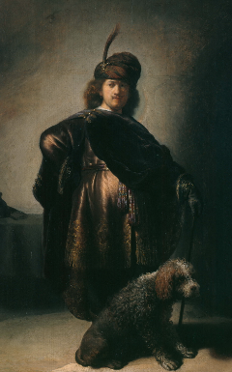
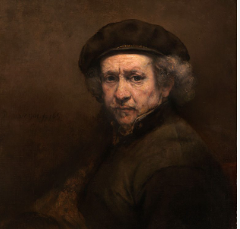
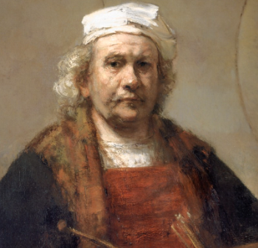
自畫像: 精神的演變
Notes:
最喜欢画自画像的画家。10%以上是自画像。研究自己。年轻时喜欢画穿着奇装异服，夸张表情。
深深的眼睛紧紧盯着观众。Intense，关注，年龄和忧患在他脸上留下痕迹，但他仍很自信，没有放弃。
没有那么紧了，放松了一些，眼神仍锐利，衰弱仍有尊严，他与他的创造者已经和解

Slide 6
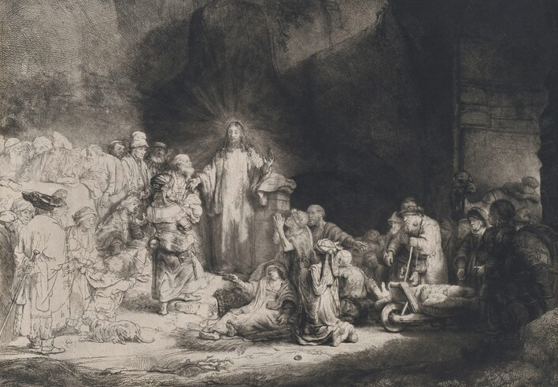
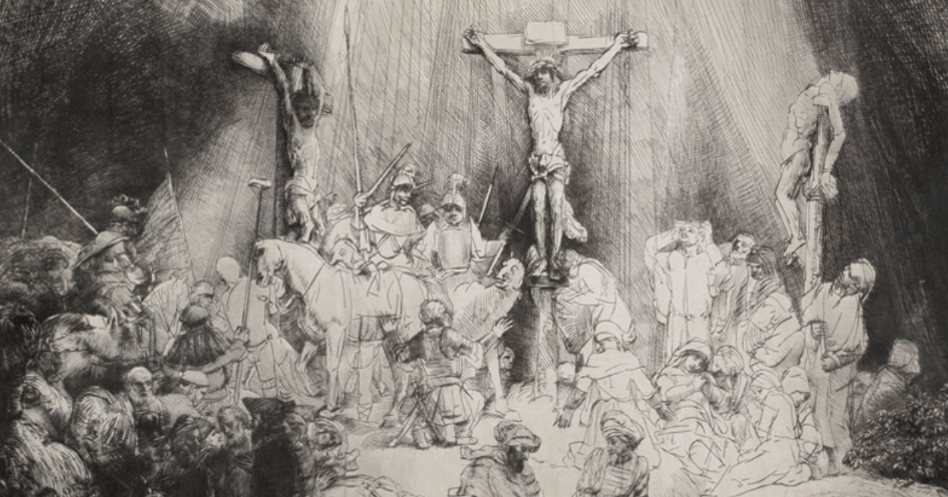
耶穌
Notes:
100盾版画：绝大多数复制品在一盾以下。耶稣散发光芒。面向怀抱婴孩的女子。无佳容美貌。不是英雄。祝福的手势。脚下患病的女子，跪着求告的人们，躺在小车上的病人。耶稣在医治病人，为孩子祝福。右侧更清晰的是有信心的人，左侧窃窃私语，背手不满的刻画的比较模糊。法利赛人，少年官
耶稣讲道：法利赛和文士嫉妒他的受欢迎，也恼怒他揭露他们的伪善，骄傲富有的人觉得他的信息要求太高，只有贫穷的，软弱的最渴求他的声音。耶稣的注意力在右侧这些倾听的人身上。一人在沉思，一人身体前倾。耶稣柔和谦卑，好像在说：凡劳苦担重担的人。。。
三个十字架：大光从天降下，玛丽亚，约翰，百夫长，罗马士兵

Slide 7
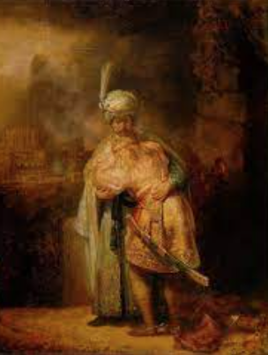
和解
Notes:
撒下14:33 押沙龙杀了暗嫩，逃走，大卫渐渐原谅了他，招他回来，终于见面。伤感的接纳，懊悔。只能看见大卫的眼睛，爱和原谅。没有强烈的戏剧性，感情很克制。激烈的情感在心中
浪子回家：浪费尽遗产后，贫穷饥饿的浪子回归，跪在父亲面前忏悔。父亲温柔的拥抱。大哥不满和论断的表情。一般人画杀牛，死而复生的庆祝，他画的是父子重逢的一瞬间。儿子的所作所为一定在两个人的心中都闪过，但只有叹息拥抱。伦勃朗很喜欢这个故事，画了很多素描。不是击鼓唱歌，寂静温柔。伦勃朗既是寓言中的大儿子，又是小儿子。两个人的迷失都对他来说都不陌生。两人都需要治愈和宽恕。两人都需要回家。两人都需要一个宽容的父亲的拥抱。

